Slide 1
HTML5应用开发技术

Slide 2
目录
1
课程概述
2
课程目标
课程内容
3
认识开发者工具
4
课程考核
5
教学方法
6
教学资源

Slide 3
1、课程概述
《网页设计与制作》是面向计算机相关专业的一门专业基础课，是学生学习和掌握网页制作技能的基础。本门课程授课学时为64学时，涉及网页基础、HTML标记、CSS样式、DIV网页布局、变形与动画等内容。实战开发综合项目：学校校训网页，企业网站页面制作。
通过本课程的学习，学生能够了解网页web发展历史及其未来方向，熟悉网页设计流程、掌握网络中常见的网页布局效果及变形和动画效果，学会制作各种企业、门户、电商类网站。该课程属于“1+X证书制度”Web前端的初级课程，通过本课程，能够为学习后面的前端知识夯实基础。
该课程面向的就业岗位是web前端工程师、网页设计师等。

Slide 4
1、课程概述
小程序
BootStrap
Vue
JavaScript
jQuery
HTML
CSS
计算机应用

Slide 5
2、课程目标
知识目标
能力目标
素质目标
熟悉网站建设的基本流程；
熟练掌握html语言的基本语法、常用标记；
掌握CSS样式的创建、编辑和使用；
掌握DIV+CSS对网页进行布局的方法；
熟练搭建静态网页
能根据用户需求设计用户界面；
能根据网站主题要求设计合理的网站栏目；
能根据网站主题和栏目合理设计网页的布局；
能利用DIV+CSS完成网页的布局；
能利用CSS对网页进行美化；
培养学生分析问题与解决实际问题的能力；
培养学生制作静态网页的能力，提高学生的动手能力；
培养学生获取信息和处理信息的能力。

Slide 6
3、课程内容
本学期课程16周，总学时为64学时，具体内容见下表
章节 | 讲课 | 上机 | 合计
第一章 初识HTML5 | 2 | 2 | 4
第二章 HTML5 页面元素及属性 | 4 | 4 | 8
第三章 CSS3入门 | 2 | 2 | 4
第四章 CSS3选择器 | 2 | 2 | 4
第五章 CSS盒子模型 | 4 | 4 | 8
第六章 列表和超链接 | 4 | 4 | 8
第七章 表格和表单的应用 | 4 | 4 | 8
第八章 DIV+CSS布局 | 4 | 4 | 8
第九章 案例：学院网站设计与制作 企业网站页面制作 | 4 | 8 | 12
合计 |  |  | 64

Slide 7
4.课程考核
课堂表现
10%
平时作业
20%
期末作品
40%
理论考试
30%

Slide 8
4.课程考核
项目成绩（100分）
项目具体考核标准比例见下表。项目具体考核标准比例表
章 节 | 考核内容 | 分值比例（%）
第一章 初识HTML5 | 1．创建第一个页面 | 5
第二章 HTML5 页面元素及属性 | 2．制作图文混排新闻 | 10
第三章 CSS3入门 | 3．制作活动通知页面 | 10
第四章 CSS3选择器 | 4．制作招聘页面 | 10
第五章 CSS盒子模型 | 5．制作音乐排行榜 | 10
第六章 列表和超链接 | 6．制作新闻列表 | 15
第七章 表格和表单的应用 | 7．制作表单注册页面 | 10
第八章 DIV+CSS布局 | 8.制作通栏banner | 10
第九章 案例：学院网站设计与制作 企业网站页面制作 | 9．案例：学院网站设计与制作 化妆品公司网站设计与制作 | 20
合计 |  | 100

Slide 9
5.教学方法
模块化内容，项目法教学
启发引导，激发兴趣
案例教学，强化实训
分项完成，团队合作

Slide 10
5、教学方法
1. 模块化内容，项目法教学
构建了以“网站开发工作过程”为导向的“模块化”课程结构，将整个课程内容分成 若干个模块。每个单元有独立实践内容。各个模块根据教学实际情况灵活组合，各个模块重点突出、要点清晰，模块间既相互独立，又相互关联。一边分析讲解、一边操作演示、一边动手练习、讲练结合，激发了学生的学习兴趣，提高了学生分析问题、解决问题的实际能力，并达到轻松学习、自主学习的目的。

Slide 11
5、教学方法
2. 案例教学，强化实训
将实际案例引入教材、教学体系中，每个重要知识点均与实际开发过程结合起来，提高学生开发流程的认识，融创新思维培养、团队学习方式、实践案例教学于课程教学中。案例教学法的使用增强了教学的针对性和适用性，提高了学生综合分析问题与解决问题的能力。

Slide 12
5、教学方法
3. 分项完成，团队合作
在实践教学中，不仅注重培养学生的操作技能，也注重培养学生团队协作素质。在按要求完成任务的过程中，小组成员相互协作，共同完成任务。
在教学过程中每个知识点都有相应的案例，在课程最后还有综合案例，为了使学生更好的激发学习兴趣，对学生进行分组，在做案例时每组同学相互讨论，相互学习，增进学习动力和学习乐趣，以达到更好更深刻掌握知识点的目的。

Slide 13
5、教学方法
4. 启发引导，激发兴趣
操作性课程最忌单向灌输式教学，在教学过程中，力求从实际应用的需要出发，尽量减少枯燥、实用性不强的理论概念，加强应用性和实际操作性强的内容，将项目、任务相联系，不断地提出问题，激发学生的探究心理，解决问题， 使学生真正“从做中学”。在学习知识的同时，也完成了任务，从而使学生感到了成功的喜悦，为学习新知识带来强大的动力。

Slide 14
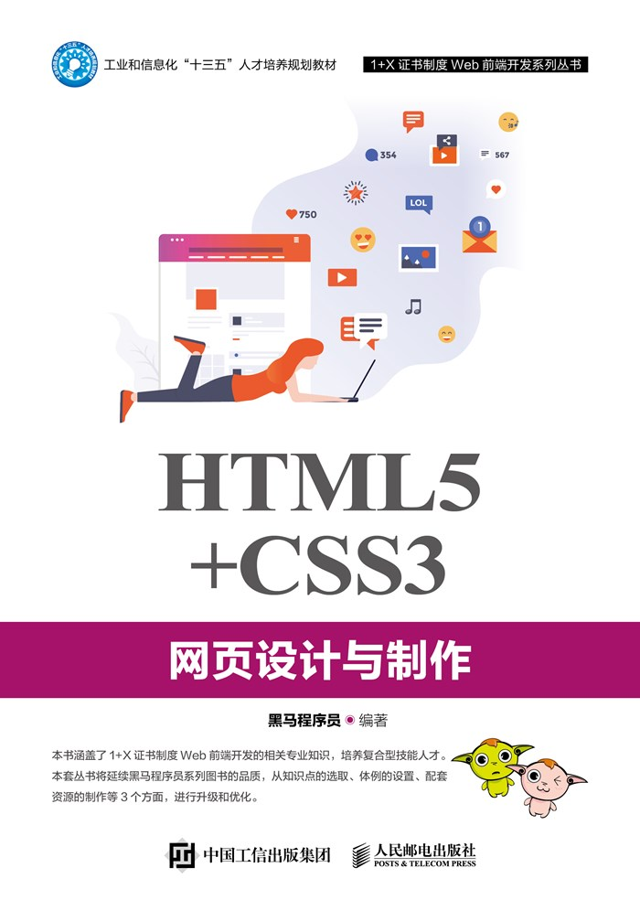
6.教学资源
参考教材

Slide 15
6.教学资源
一、学校在线教学平台《网页设计与制作》
http://course.rzpt.cn/front/kcjs.php?course_id=655
二、Web前端学习网站：菜鸟教程
https://www.runoob.com/
三、在线课程
黑马程序员pink老师前端入门视频教程 HTML5+CSS3+移动端布局
https://www.bilibili.com/video/BV14J4114768?from=search&seid=11037522419153040039

Slide 16
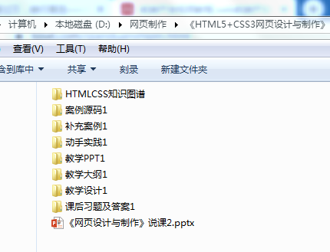
6.教学资源

Slide 17
Web前端开发
web前端也被称为“客户端”，是关于用户可以看到和体验的网站的视觉方面，即用户所看到的一切Web浏览器展示的内容，涉及用户可以看到，触摸和体验的一切；即web前端包括web页面的结构、web的外观视觉表现以及web层面的交互实现。
创建Web或app等前端界面呈现给用户的过程，通过HTML，CSS，JavaScript 以及衍生出来的各种技术、框架、解决方案，来实现互联网产品的用户界面交互。
web前端从网页制作演变而来，名称上有很明显的时代特征。在互联网的演化进程中，网页制作是Web1.0时代的产物，早期网站主要内容都是静态，以图片和文字为主，用户使用网站的行为也以浏览为主。随着互联网技术的发展和HTML5、CSS3的应用，现代网页更加美观，交互效果显著，功能更加强大。

Slide 18
Web前端学习路线
1.前端开发入门学习有：HTML、CSS、JavaScript（简称JS）这三个部分。
第一阶段—HTML内容层，它的作用是表示一个HTML标签在页面里是个什么角色。
第二阶段—CSS样式层，它的作用是表示一块内容以什么样的样式（字体、大小、颜色、宽高等）显示。
第三阶段—Javscript行为层，它的作用是当用户触发某些行为时，会给内容和样式带来什么样的改变。https://mp.weixin.qq.com/s/U7MgRcyOmopxU1_KIV_cUw
2.WEB前端完整学习路线图:
WEB基础— JavaScript — jQuery — BootStrap、 React、 Vue —小程序

Slide 19
学习方法
1、循序渐进：不要着急看一些复杂网页效果的代码。
2、专心学习：确定一本教材为主，专心精读掌握。
3、切忌浮躁：看网上什么多少天精通XX，从入门到精通，太多的事实证明，以一种浮躁的心态去做任何事都会以半途而废告终。

Slide 20
总结
互联网时代，只要公司有开发互联网产品的需要，包括网站、网页、H5、小程序、APP等，就一定少不了前端开发工程师岗位。如今的“大前端时代”，前端也已不限于传统PC端和移动手机端，随着VR、可穿戴设备、车载系统、智能投影等设备的出现， Web前端直接进入了各个垂直领域，前端开发将有更⼴阔的发展空间。

